Slide 1
научно-методический семинар «Инструменты поддержки исследований молодых ученых: премии, стипендии, гранты»
1. «О задачах и проблемах развития науки в КнАГУ, роли молодых ученых в этом процессе» (докладчик С.В. Белых).
2. «Программы поддержки исследований молодых ученых: обзор конкурсов на получение грантов, стипендий и премий для молодых ученых» (докладчик А.В. Ахметова)

Slide 2
Специализированные сайты с информацией по грантам:
Официальный сайт «Российский союз молодых ученых» http://bash.rosmu.ru/activity/announces/307.html
Информационный Интернет-канал «Гранты. Конкурсы. Стипендии» http://www.rsci.ru/grants/
Официальный сайт «Стипендии, конкурсы и гранты» http://grantist.com/
Официальный сайт «Конкурсы, гранты, конференции» http://vsekonkursy.ru/
Официальный сайт «Гранты, стипендии, стажировки! Обучение за рубежом» www.gradstudyabroad.ru

Slide 3
Грант Президента РФ: https://grants.extech.ru/
Ежегодно выделяются на конкурсной основе:
400 грантов по 600 тыс. руб. для кандидатов наук, возраст которых на период завершения проекта будет не более 35 лет;
60 грантов по 1 млн. руб. для докторов наук, возраст которых на период завершения проекта будет не более 40 лет.
Выполняется в течение двух лет.
Области знания:
Математика и механика.
Физика и астрономия.
Химия, новые материалы и химические технологии.
Биология и науки о жизни.
Науки о Земле, экологии и рациональном природопользовании.
Общественные и гуманитарные науки.
Медицина.
Технические и инженерные науки.
Информационно-телекоммуникационные системы и технологии.
Военные и специальные технологии.

Slide 4
Российский фонд фундаментальных исследований http://www.rfbr.ru/rffi/ru/
Конкурс на лучшие научные проекты, выполняемые ведущими молодежными коллективами («Стабильность») до 17 апреля.
- Ученая степень – кандидат или доктор наук; PhD.
- Возраст по состоянию на 31 декабря 2018 года: не старше 39 лет – для доктора наук; не старше 35 лет – для кандидата наук или для PhD.
- Опыт руководства исследовательскими работами, поддержанными отечественными грантами, ведомственными программами, госпрограммами и т.д.
Не менее 5 публикаций за последние 5 лет по тематике проекта в журналах, включенных в одну из библиографических баз данных (Web of Science, Scopus).
Совместные публикации с не менее чем половиной членов коллектива (под совместной публикацией понимается публикация руководителя коллектива в соавторстве с не менее чем одним членом коллектива).
Конкурс проектов 2018 года фундаментальных научных исследований, выполняемых молодыми учеными (Мой первый грант)
- наличие высшего образования,
- отсутствие опыта руководства проектом, который был поддержан РФФИ";
- наличие не менее одной публикации по теме Проекта в журнале, включенном в одну из систем цитирования (библиографических баз): РИНЦ, Web of Science.

Slide 5
Российский научный фонд http://rscf.ru
Конкурс на получение грантов РНФ по мероприятию «Проведение исследований научными группами под руководством молодых ученых» Президентской программы исследовательских проектов
В конкурсе могут принимать участие проекты научных коллективов под руководством кандидатов или докторов наук в возрасте до 35 лет включительно на момент истечения срока подачи заявки
Руководитель должен иметь публикации Scopus и Web of Science.
Конкурс на получение грантов РНФ по мероприятию «Проведение инициативных исследований молодыми учеными» Президентской программы исследовательских проектов
В конкурсе могут принимать участие проекты исследователей в возрасте до 33 лет включительно на момент истечения срока подачи конкурсной заявки, имеющих ученую степень кандидата наук
Руководитель должен иметь публикации Scopus и Web of Science.

Slide 6
Требования, предъявляемые к молодому ученому – заявителю гранта:
Основные:
возраст до 35/39 лет;
наличие опыта научно-исследовательской деятельности;
наличие публикаций по теме проекта за последние 5 лет.
Дополнительные:
наличие публикаций в высокорейтинговых журналах, в т.ч. на иностранном языке;
наличие наград и премий за научную деятельность;
опыт руководства проектами или участия в научных проектах.
ведение научно-исследовательской деятельности в рамках одного из приоритетного направления развития науки, технологий, техники.

Slide 7
Совет по грантам Президента РФ
Стипендии Президента Российской Федерации назначаются по приоритетным направлениям модернизации российской экономики:
Энергоэффективность и энергосбережение, в том числе вопросы разработки новых видов топлива; Ядерные технологии; Космические технологии, связанные с телекоммуникациями, включая и ГЛОНАСС, и программу развития наземной инфраструктуры; Медицинские технологии, прежде всего диагностическое оборудование, а также лекарственные средства; Стратегические информационные технологии, включая вопросы создания суперкомпьютеров и разработки программного обеспечения.
Кандидатами на назначение стипендии могут быть молодые (до 35 лет) ученые и аспиранты, которые
являются гражданами Российской Федерации осуществляют перспективные исследования и разработки по приоритетным направлениям модернизации российской экономики,
имеют опубликованные научные труды в ведущих рецензируемых научных журналах и изданиях, отражающие основные научные работы молодого ученого или аспиранта,
работают на должностях педагогических и научных работников в российских научных организациях и образовательных организациях высшего образования либо обучаются в аспирантуре организаций на очной форме обучения.
Заявка на участие в конкурсе подается в электронном виде на специализированном сайте ФГБНУ НИИ РИНКЦЭ – grants.extech.ru, регистрация соискателя стипендии на сайте grants.extech.ru и заполнение им интерактивных форм на своей персональной странице являются обязательными.

Slide 8
Совет при Президенте Российской Федерации по науке и образованию
- премии Президента РФ в области науки и инноваций для молодых ученых. Премия Президента Российской Федерации присуждается:
за результаты научных исследований, внесших значительный вклад в развитие естественных, технических и гуманитарных наук;
за разработку образцов новой техники и прогрессивных технологий, обеспечивающих инновационное развитие экономики и социальной сферы, а также укрепление обороноспособности страны.
Регистрация представлений на соискателей премии Президента Российской Федерации в области науки и инноваций для молодых ученых и прилагаемых к ним материалов в электронном виде производятся на сайте Российского научного фонда http://grant.rscf.ru/awards/.
Может быть только одна заявка от вуза.

Slide 9
Фонд Михаила Прохорова www.prokhorovfund.ru
Проводит открытый благотворительный конкурс на финансирование тревел-грантов для участия в научных конференциях и семинарах, работы в архивах и библиотеках, стажировок в научных учреждениях страны и за рубежом для студентов старших курсов, аспирантов и молодых преподавателей (в возрасте до 35 лет).
Регионы: Сибирский, Уральский и Дальневосточный федеральные округа, Воронежская, Липецкая, Тамбовская и Рязанская области, Пермский край, город Тольятти.
Гуманитарные науки.
Требования к кандидатам:
постоянно проживающие и обучающиеся в регионах действия конкурса граждане Российской Федерации; имеющие диплом о высшем образовании или билет студента (аспиранта) на момент подачи заявки; имеющие подтверждение от научного руководителя и руководителя ВУЗа о необходимости поездки для продолжения научно-исследовательской работы заявителя (рекомендательные письма и ходатайства).
В конкурсе НЕ МОГУТ принять участие кандидаты, имеющие степень кандидата наук или PhD.
Максимальная сумма запрашиваемой поддержки : 100 000 рублей.

Slide 10
Фонд поддержки образования и науки (Алфёровский фонд)
Фонд принимает участие в реализации научно-технических проектов и программ по разработке и использованию наукоемких технологий, соответствующих приоритетным направлениям развития науки и техники.
Конкурс молодых ученых. Премия присуждается за отдельную научную работу или за совокупность работ, объединенных единой тематикой, и выполненных в области естественных наук.
студенты и молодые (до 33 лет) ученые

Slide 11
конкурс среди аспирантов на получение стипендии имени Н.Н. Муравьева-Амурского (Постановление Губернатора Хабаровского края)
Стипендии имени Н.Н.Муравьева - Амурского назначаются аспирантам очной формы обучения образовательных организаций высшего образования и научных организаций Хабаровского края, имеющим отличные оценки по кандидатским экзаменам и научные достижения (научные работы, изобретения).
Ежегодно назначается 20 стипендий имени Н.Н. Муравьева-Амурского аспирантам очной формы обучения образовательных организаций высшего образования и научных организаций края.

Slide 12
Стипендии Правительства РФ для аспирантов обучающихся по очной форме обучения за счет федерального бюджета
Стипендия назначается аспирантам очной формы обучения, проявившим выдающиеся способности в учебной и научной деятельности как в целом по курсу обучения, так и по отдельным дисциплинам.
Кандидаты на получение стипендий выдвигаются из аспирантов - со второго года обучения.
Назначение стипендии производится по результатам ежегодной аттестации.
Выдающиеся успехи должны быть подтверждены дипломами победителей конкурсов грантов для молодых учёных, Всероссийских и международных олимпиад, научных и творческих конкурсов, фестивалей или свидетельствами о сделанных открытиях, двух и более изобретениях, научными статьями (не менее трёх) в специализированных изданиях Российской Федерации и за рубежом, а также имеющие значительный задел по теме диссертационной работы, сданные на «отлично» кандидатские экзамены по общенаучным дисциплинам.

Slide 13
Стипендии Президента РФ для аспирантов, обучающихся за рубежом, по очной форме обучения за счет федерального бюджета, на 2018/19 учебный год
в стипендию включены расходы стипендиата на обучение, оформление визы, проезд до места обучения и обратно, проживание, медицинскую страховку, оплату местного транспорта.
Рекомендуемый срок обучения - не более одного учебного года. Срок пребывания стипендиата Президента Российской Федерации за рубежом может быть сокращен, но не менее чем до одного семестра.
Необходимо представить обоснование обучения за рубежом с указанием направления (темы) обучения, иностранного государства и наименования принимающей организации, а также рекомендации российских (не менее двух) и зарубежных (при наличии) ученых.

Slide 14
Конкурсы, конференции, премии и гранты https://active.knastu.ru/

Slide 15
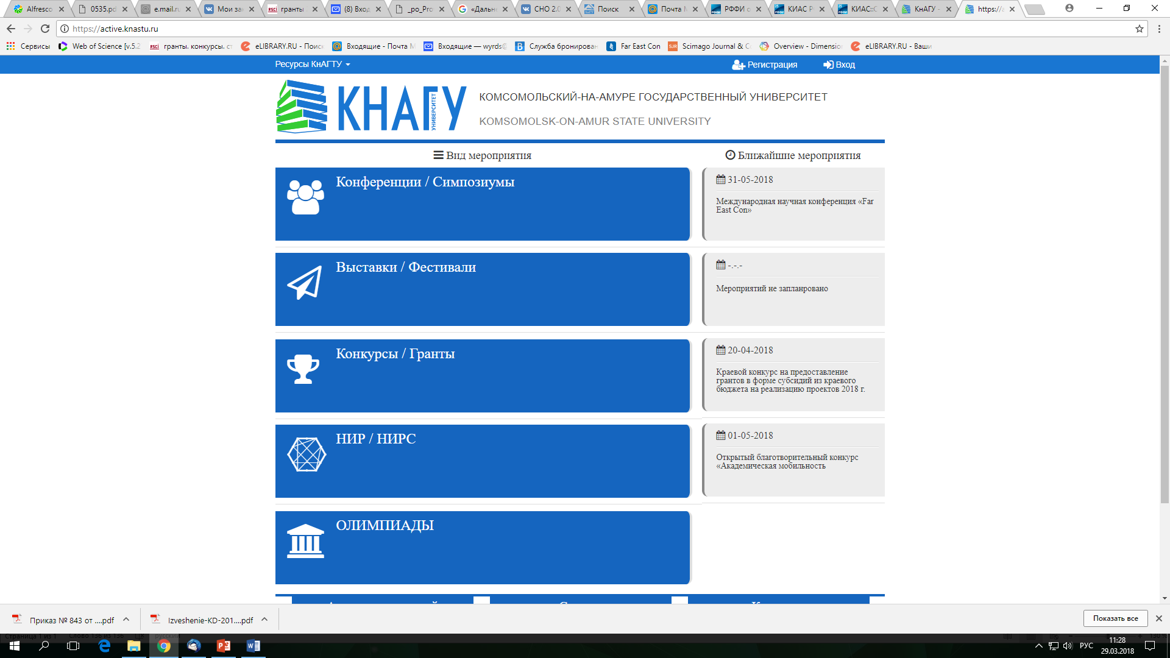
Конкурсы, конференции, премии и гранты https://active.knastu.ru/

Slide 16
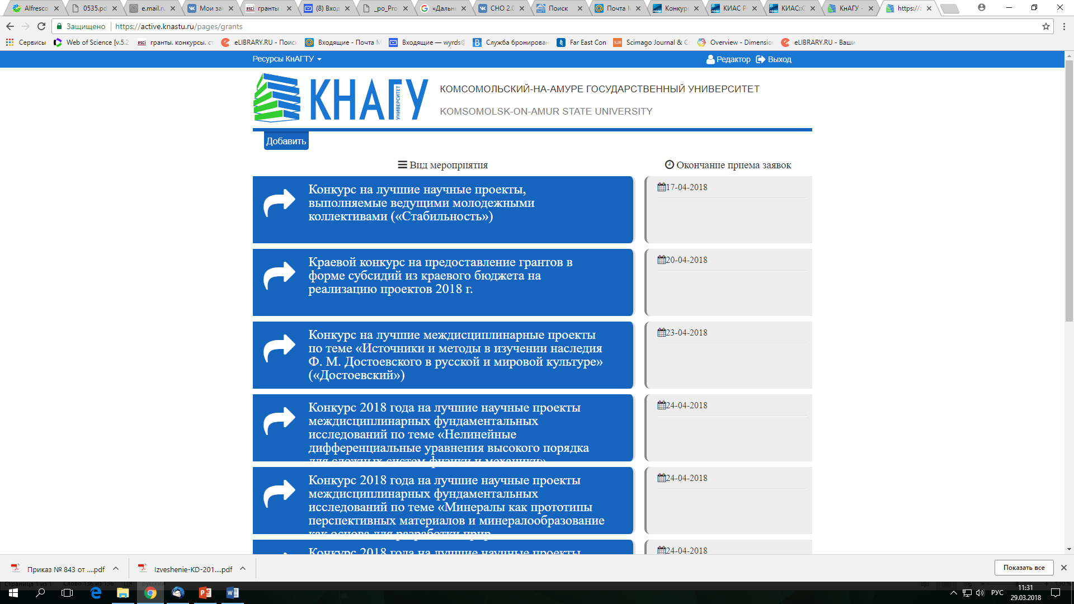
Конкурсы, конференции, премии и гранты https://active.knastu.ru/

Slide 17
Спасибо за внимание!

